Slide 1
マルチスレッド
C++にはマルチスレッド機能があります。
スレッドとは処理のことです。
つまり、複数の処理を同時に走らせる機能になります。
簡単に練習します。

Slide 2
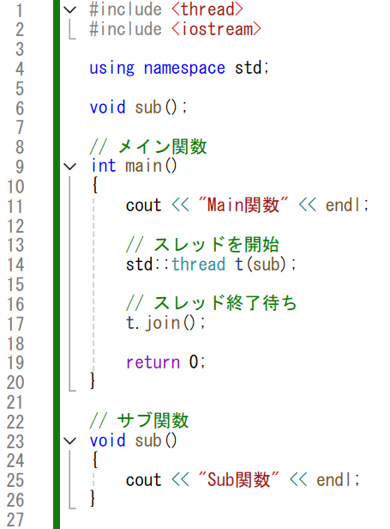
マルチスレッド
Main.cppを書きます。

Slide 3

マルチスレッド
マルチスレッド機能を使うにはthreadクラスを使います。
threadクラスは
コンストラクタで渡した関数をサブスレッドとして開始します。
この時からsubが始まります。
MEMO
もともと動いていた処理のことをメインスレッド、
追加された処理のことをサブスレッドと言います。

Slide 4

マルチスレッド
threadのメンバ関数joinはサブスレッドの終了待ち関数です。
subが終わるまでここで待つことになります。
サブスレッドが終了する前にメインスレッドが終了すると、
エラーが発生します。
サブスレッドを使う場合は必ず終了タイミングを意識する必要があります。
それでは、実際の動きを確認していきます。

Slide 5
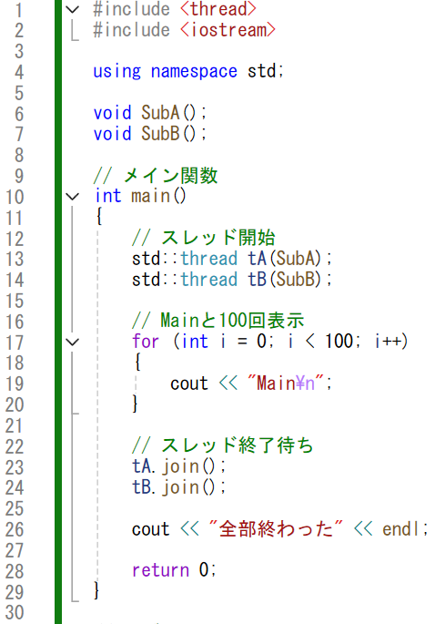
マルチスレッド
別プロジェクトを作成しMain.cppを書きます。（その１）

Slide 6
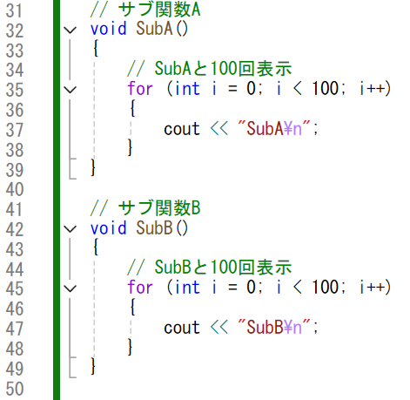
マルチスレッド
Main.cppを書きます。（その２）

Slide 7
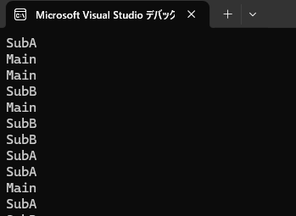
マルチスレッド
それぞれの文字列がバラバラな順番で表示されます。
また、実行するたびに順番が変わると思います。

Slide 8
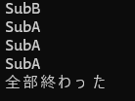
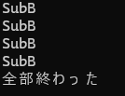
マルチスレッド
マルチスレッドは同時進行になります。
つまり、スレッドごとの処理順は保証されなくなります。
MEMO
処理順が保証されることをスレッドセーフと言います。
つまりSubAとSubBはスレッドセーフでないと言えます。

Slide 9
マルチスレッド
マルチスレッドはゲームのロードによく使われます。
■使用例
・ロード中画面
・画面描画とロード処理を同時進行
・先読みによるロード時間短縮
・格闘ゲームのキャラクター選択画面
・選択された瞬間からサブスレッドでロード開始
・オープンワールド
・画面に映らない遠くのステージをサブスレッドでロードしておく
※ゲーム進行とロードを同時にすることをストリーミングと言います。

Slide 10
マルチスレッド
マルチスレッドは複数の処理を同時に進行できるため、
処理効率を格段に上げることができます。
実際、AAAタイトルでは100スレッド同時に動いているゲームもあるほど、
積極的に使われるものです。
しかし、無計画に使用するとバグの温床となってしまいます。
使用する際は処理順に十分な配慮をして、慎重に使っていきましょう。

Slide 11
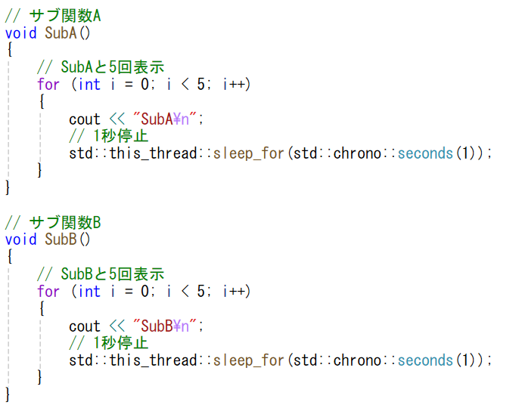
マルチスレッド おまけ
sleep_for関数を使えば、スレッドを一定時間止めることができます。
主に動作確認や処理負荷の軽減に使われたりします。
ただし、時限的な実装には使用しないようにしましょう。
（５秒後にエフェクトが出るなどをsleep_forでやってはだめ！！）

